Slide 1
COMPETÊNCIA Conhecimento, Habilidade e Atitude

Slide 2
Competência
Conjunto de conhecimentos, habilidades e atitudes que, quando integrados e utilizados estrategicamente, permite atingir com sucesso os resultados que dela são esperados na organização.
Essa é a definição encontrada no livro de Benedito Milioni, Dicionário de Termos de Recursos Humanos, para a palavra competência.

Slide 3
uso dos conhecimentos, das capacidades e comportamentos que os indivíduos adotam voluntariamente no desempenho de atividades e tarefas e perante os contextos de trabalho da organização

Slide 4
Competências apreciadas
capacidade empreendedora
saber trabalhar sob pressão
ser comunicativo, criativo e inovador
saber negociar
ter capacidade para planejar, organizar e liderar
ser assertivo na hora de tomar decisões, tendo flexibilidade e agilidade em situações inesperadas

Slide 5
Panorama
treinamento e desenvolvimento de competências fundamentais para trabalhar em equipe
ampliação e aquisição de competências para relacionar-se com os colegas e sensibilizar-se sobre a importância da formação de times coesos de trabalho

Slide 6
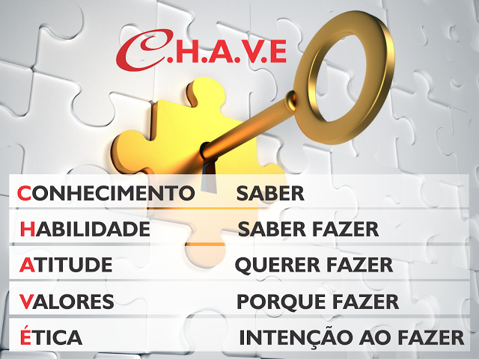
CHAVE

Slide 7
CHA
Conhecimentos, Habilidades e Atitudes para definir competências
VE
Valores: base, referencial de vida do indivíduo, bem social, ética e respeito
Espiritualidade: emoção, entusiasmo, entorno e energia

Slide 8
A sua CHAVE de competências está alinhada às novas exigências? Está abrindo caminhos para um futuro melhor? Pense nisso!

Slide 9
Criatividade
Para que a criatividade seja utilizada para o melhor desempenho do indivíduo, é preciso um olhar mais atento para si mesmo, rever suas ações e reações diante do imprevisível e observar quanto da capacidade de resiliência temos presente na tomada de decisões entre tensão do ambiente e vontade de vencer.

Slide 10
A auto-observação é uma característica da inteligência intrapessoal que favorece o desenvolvimento da resiliência, das competências pessoais, da percepção das capacidades, habilidades e talentos presentes ou não na formação do indivíduo. Ao focarmos olhar e reflexão no auto-aperfeiçoamento do ser integral melhoramos qualidades, valores e superamos situações que afetam emocionalmente o desempenho profissional.

Slide 11
Domínio de conhecimento Satisfação pessoal Autoconsciência Autocontrole Transparência Adaptabilidade Superação Iniciativa
Intuição
Lazer Convivência familiar
Atividades desportivas
Paz interior

